Slide 1

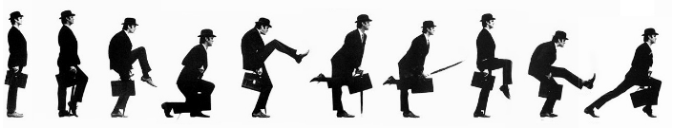
Deep Learning
Chapitre 18
Tensorboard

Slide 2
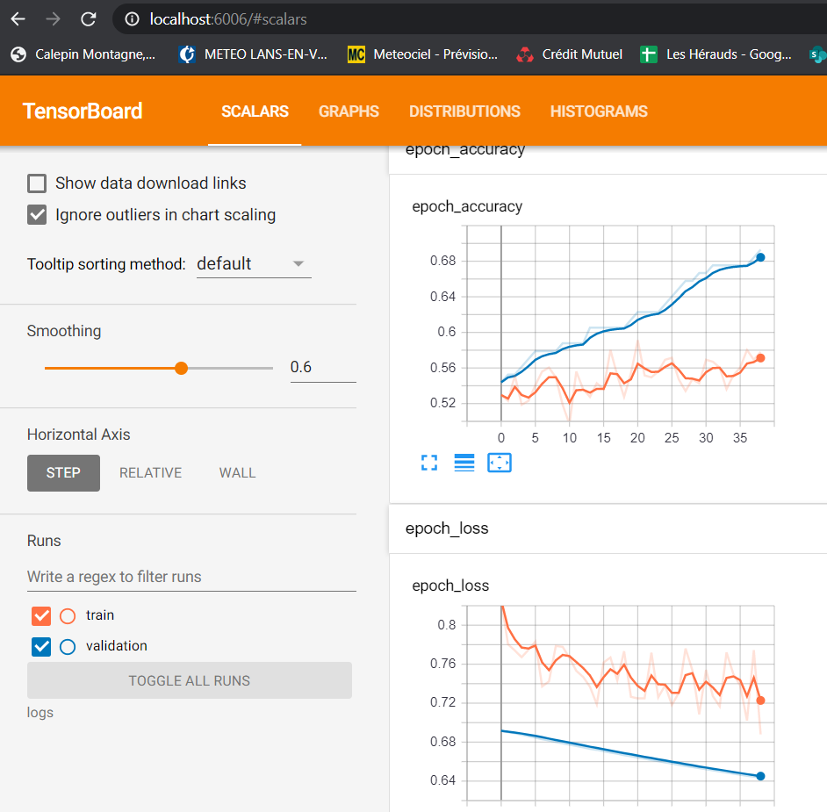
Tensorboard
Permet d'avoir un monitoring des apprentissages
tensorboard --logdir logs (compatible %)
localhost:6006
Jupyter
%load_ext tensorboard
%tensorboard --logdir logs

Slide 3
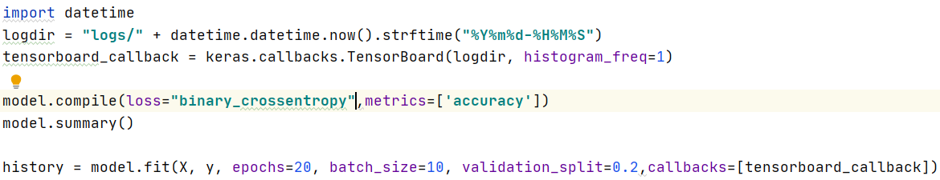
Tensorboard
Nécessite un callback

Slide 4
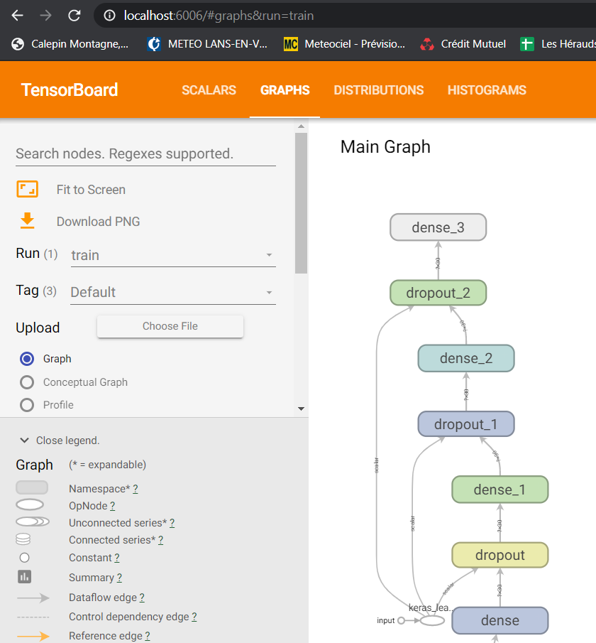
Tensorboard

